Slide 1
Chapter 1:
Opakování CCNA
CCNP SWITCH: Implementing Cisco IP Switched Networks
Notes:
Cisco Networking Academy

Slide 2
Cíle kapitoly 1
Tato kapitola se zabývá následujícími základními tématy přepínání jako recenze na CCNA a slouží jako úvod témat uvedených dále v kapitole:
Hubs and switches
Bridges and switches
Switches of today
Broadcast domains
MAC addresses
The basic Ethernet frame format
Basic switching function
VLANs
The Spanning Tree Protocol
Trunking
Port channels
Multilayer switching (MLS)
Notes:
Chapter 1 Objectives

Slide 3

Základní přehled

Slide 4
Rozbočovače a přepínače (hub a switch)
Rozbočovače jsou archaické a je třeba se vyhnout terminologii. I nejjednodušší multiportová ethernetová zařízení pro domácnost jsou přepínače.
Rozbočovače zmizely z trhu, protože se jedná o zařízení se sdílenou šířkou pásma. Rozbočovač umožňuje připojení více zařízení ke stejnému segmentu sítě. Zařízení v tomto segmentu sdílejí šířku pásma mezi sebou.
Přepínače přinesly vyhrazenou šířku pásma. Přepínač umožňuje připojení více zařízení ke stejné síti, stejně jako rozbočovač, ale zde končí podobnost.
Přepínač umožňuje každému připojenému zařízení mít vyhrazenou šířku pásma místo sdílené šířky pásma.
Přepínače také podporují další funkce nad rámec rozbočovačů.

Slide 5
Mosty a přepínače
Přepínač je považován za základní zařízení 2. vrstvy. Když použijeme slovo vrstva, máme na mysli referenční model sedmi vrstev OSI.
Rozbočovač zesiluje a regeneruje signály; přepínač místo toho sestavuje signály do rámce (vrstva 2) a poté rozhodne, co s rámcem dělat.
Přepínač určuje, co dělat s rámcem vypůjčením algoritmu z dříve běžného síťového zařízení: transparentního (průhledný) mostu.
Logicky se přepínač chová stejně jako transparentní most, ale dokáže zpracovat rámce mnohem rychleji, než by mohl transparentní most.
Jakmile přepínač rozhodne, kam se má snímek odeslat, předá rámec z příslušného portu (nebo portů).
Notes:
Each routing protocol also implements additional protocol-specific features to improve the overall scalability. OSPF, for example, supports the use of hierarchical areas that divide one large network into several subdomains. EIGRP, on the other hand, supports the configuration of stub routers to optimize information exchange process and improve scalability.

Slide 6
Dodatečné vlastnosti směrovacích protokolů
Každý směrovací protokol implementuje další funkce specifické pro daný protokol, aby se zlepšila celková škálovatelnost.
OSPF například podporuje použití hierarchických oblastí, které rozdělují jednu velkou síť na několik subdomén.
EIGRP naproti tomu podporuje konfiguraci směrovačů pro optimalizaci procesu výměny informací a zlepšení škálovatelnosti.

Slide 7
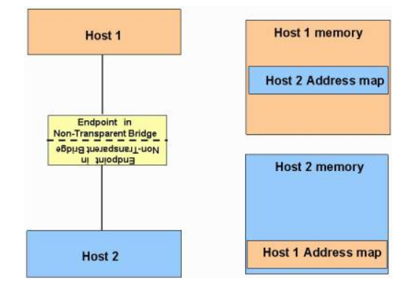
Netransparentní most
Každý procesor považuje druhou stranu mostu za koncový bod a mapuje jej do svého vlastního paměťového prostoru jako koncový bod.

Slide 8
Dnešní přepínače mívají i vlastnosti směrovačů
Dnešní přepínače se vyvinuly za rámec pouhého přepínání rámců. Většina moderních přepínačů může skutečně směrovat provoz. Kromě toho mohou přepínače upřednostňovat provoz, nepodporovat žádné prostoje díky redundanci a poskytovat konvergenční služby kolem telefonování IP a bezdrátových sítí.
Inteligence aplikací
To pomáhá sítím rozpoznávat mnoho typů aplikací a zabezpečovat a upřednostňovat tyto aplikace, aby poskytovaly co nejlepší uživatelský zážitek.
Sjednocené síťové služby
Kombinace nejlepších prvků bezdrátové a kabelové sítě vám umožňuje konzistentně se připojit k jakémukoli zdroji nebo osobě s jakýmkoli zařízením. Technologie 10 Gigabit Ethernet a technologie Power over Ethernet (PoE) podporují nové aplikace a zařízení.
Nonstop komunikace
Funkce jako redundantní hardware a technologie nonstop forwarding a stateful switchover (NSF/SSO) podporují spolehlivější připojení.
Integrované zabezpečení
LAN přepínače poskytují první linii obrany proti útokům interní sítě a zabraňují neoprávněnému vniknutí.
Provozní ovladatelnost
Pro snadnější správu sítě musí být pracovníci IT schopni vzdáleně konfigurovat a monitorovat síťová zařízení z centrálního umístění.

Slide 9
SSO a NSF
SSO – Stateful Switchover
  Provozní režim, ve kterém dvouprocesorový směrovač přenesl informace o stavu do pohotovostního režimu
  Procesor umožňující pohotovostnímu režimu nahradit nezbytné funkce routeru v případě aktivního selhání. Většinou se odkazuje na informace L2 (stav PPP, FIB atd.), ale i na některou použitelnost L3.
  V tomhle operačním režimu musí oba procesory spouštět stejné verze softwaru.
NSF – Non Stop Forwarding
  NSF označuje schopnost směrovačů téměř okamžitě zahájit předávání paketů po aktivním selhání procesoru. FIB (Forwarding Information Base) je zpočátku přenášena a aktivně aktualizována tak, že když dojde k chybě, router je schopen předávat pakety během řízení.
  Vrstva plane je obnovena nebo obnovena.

Slide 10
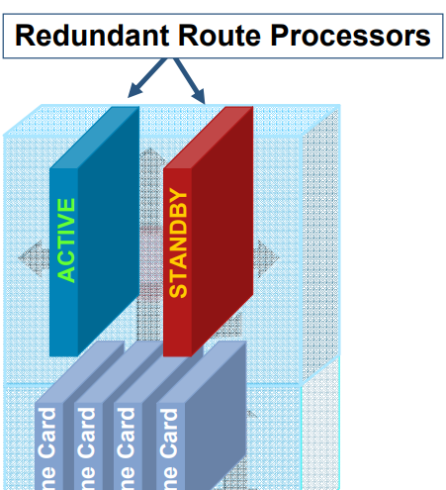
Proč SSO/NSF
Ochrana zařízení CE připojených k jednomu PE zařízení
Poruchy softwaru nebo hardwaru vedou k přepnutí procesoru, aby byla zachována dostupnost routeru
Rámec a infrastruktura pro podporu servisního softwaru aktualizace (ISSU)
Využívá distribuovanou povahu routeru

Slide 11
Broadcast domény
Broadcast doména je sada síťových zařízení, která přijímají broadcast rámce pocházející z jakéhokoli zařízení ve skupině.
Směrovače obvykle zpojují broadcast domény, protože směrovače nepředávaly broadcast rámce.
VLAN jsou příkladem broadcast domény.
Broadcast domény jsou všeobecně omezeny na určitý segment vrstvy 2, který obsahuje jednu podsíti IP.

Slide 12
MAC adresy
MAC adresy jsou standardizované adresy vrstvy datového spojení, které jsou vyžadovány pro každý port nebo zařízení, které se připojuje k LAN.
Ostatní zařízení v síti používají tyto adresy k vyhledání konkrétních portů v síti a k vytváření a aktualizaci směrovacích tabulek a datových struktur.
MAC adresy jsou dlouhé 6 bajtů a jsou kontrolovány IEEE.

Slide 13
Základní rámec Ethernetu

Slide 14
Elementy formátu rámce Ethernetu 1/2
Preamble (PRE)
  Skládá se ze 7 bytů. PRE je posloupnost 1 a 0, která říká přijímacím stanicím, že se blíží rámec, který poskytuje prostředky pro synchronizaci.
Start-of-frame delimiter (SOF)
  Skládá se z 1 bajtu. SOF je střídavý vzorec 1 a 0, končící dvěma po sobě jdoucími 1 bity, což naznačuje, že další bit je nejlevější bit v nejlevějším bajtu cílové adresy.
Destination address (DA)
  Skládá se ze 6 bytů. Pole DA identifikuje, které stanice by měly přijmout rámec.
Source addresses (SA)
  Skládá se ze 6 bytů. Pole SA identifikuje odesílající stanici.

Slide 15
Elementy formátu rámce Ethernetu 2/2
Length/Type
  Skládá se ze 2 bajtů. Toto pole označuje buď počet datových bajtů MAC klientů, které jsou obsaženy v datovém poli rámce, nebo ID typu rámce, pokud je rámec sestaven pomocí volitelného formátu.
Data
  Je posloupnost n bytů jakékoli hodnoty, kde n je menší nebo rovno 1500.
  U přepínačů Cisco Catalyst současné generace jsou podporovány rámečky jumbo až do 9000 bytů.
Frame check sequence (FCS)
  Skládá se ze 4 bajtů. Tato posloupnost obsahuje hodnotu 32bitové kontroly cyklické redundance (CRC), která je vytvořena odesílajícím MAC a je přepočítávána přijímajícím MAC pro kontrolu poškozených rámců. FCS je generováno přes pole DA, SA, Délka/Typ a Data.

Slide 16
Základní funkce přepínání
Stručně řečeno, základní přepínací funkce ve vrstvě 2 dodržuje tato pravidla pro určování odpovědnosti za předávání:
Pokud je v tabulce CAM nalezena cílová adresa MAC, odešle přepínač rámec z portu, který je přidružen k této cílové adrese MAC v tabulce CAM. Tento proces se nazývá forwarding.
Pokud je přidružený port, který vysílá rámec, stejný port, na který byl původně vytvořen rámec, není třeba posílat rámec zpět z tohoto stejného portu a rámec je ignorován. Tento proces se nazývá filtrování.
Pokud cílová MAC adresa není v CAM tabulce (tj. Neznámá unicast), přepínač vyšle rámec mimo všechny ostatní porty, které jsou ve stejné VLAN jako přijatý rámec. Tomu se říká floofing. Nezaplavuje rámec ze stejného portu, na kterém byl rámec přijat.
Pokud je cílovou MAC adresou přijímaného rámce vysílací adresa (FFFF.FFFF.FFFF), je rámec vyslán na všechny porty, které jsou ve stejné VLAN jako přijatý rámec. Tomu se říká také floofing.

Slide 17
VLANy
Protože přepínač se rozhoduje po jednotlivých rámcích, které porty si vyměňují data, je přirozené rozšíření umístit logiku dovnitř přepínače, aby jí umožnil zvolit porty pro speciální skupiny. Toto seskupení portů se nazývá virtuální lokální síť (VLAN).
Přepínač zajišťuje, že přenos z jedné skupiny portů nebude nikdy odeslán na jiné skupiny portů (což by bylo směrování).
Tyto skupiny portů (VLAN) lze považovat za samostatný segment LAN.
VLANy jsou také popisovány jako domény vysílání. Důvodem je algoritmus transparentního přemostění, který říká, že všesměrové pakety (pakety určené pro adresu všech zařízení) se odesílají ze všech portů, které jsou ve stejné skupině (tj. Ve stejné VLAN).
Všechny porty, které jsou ve stejné síti VLAN, jsou také ve stejné doméně vysílání.

Slide 18

Radia Perlman 1990

Slide 19
Spanning Tree Protocol
Jak bylo diskutováno dříve, algoritmus přeposílání forwardů zaplavuje neznámé a vysílá rámce ze všech portů, které jsou ve stejné VLAN jako přijímaný rámec. To způsobuje potenciální problém. Pokud jsou síťová zařízení, která tento algoritmus spouští, spojena ve fyzické smyčce, zaplavené rámce (jako vysílání) jsou předávány z přepínače do přepínání, kolem a kolem smyčky, navždy.
Fyzická smyčka ve vaší síti má výhodu: Může poskytnout redundanci. Pokud jeden odkaz selže, existuje ještě další způsob, jak provoz dosáhnout svého cíle. Aby bylo možné využívat výhody plynoucí z redundance, aniž by došlo k přerušení sítě kvůli záplavám, byl vytvořen protokol nazvaný Spanning Tree Protocol (STP).
Spanningový strom byl standardizován ve specifikaci IEEE 802.1D.
Účelem STP je identifikovat a dočasně blokovat smyčky v segmentu sítě nebo VLAN. Přepínače provozují STP, což zahrnuje volbu kořenového mostu nebo přepínače.
Ostatní spínače měří jejich vzdálenost od kořenového spínače. Pokud existuje více než jeden způsob, jak se dostat ke kořenovému přepínači, existuje smyčka. Přepínače sledují algoritmus a určují, které porty musí být blokovány, aby se přerušila smyčka.
STP je dynamický; Pokud dojde k selhání propojení v segmentu, lze porty, které původně blokovaly, změnit na režim předávání.

Slide 20
Jaká jsou základní pravidla fungování STP?

Slide 21
Základní pravidla STP
Přepínač s nejnižší ID mostu (priorita: MAC adresa) se stává kořenovým mostem
Každý non-root most by měl mít JEDINÝ root port (RP), což je port s nejnižšími náklady na cestu k Root Bridge.
Všechny porty v kořenovém mostě se stanou určenými porty (DP – Designated Port)
Každý segment by měl mít jeden určený port (DP)
Všechny RP / DP budou ve stavu FORWARDING a všechny ostatní porty budou ve stavu BLOCKING.

Slide 22
Podle čeho se určuje priorita rozhraní?

Slide 23
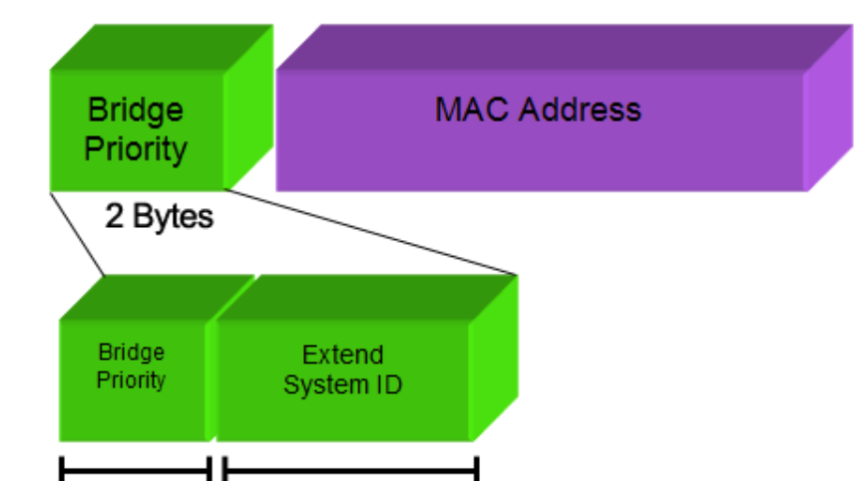
Bridge ID

Slide 24
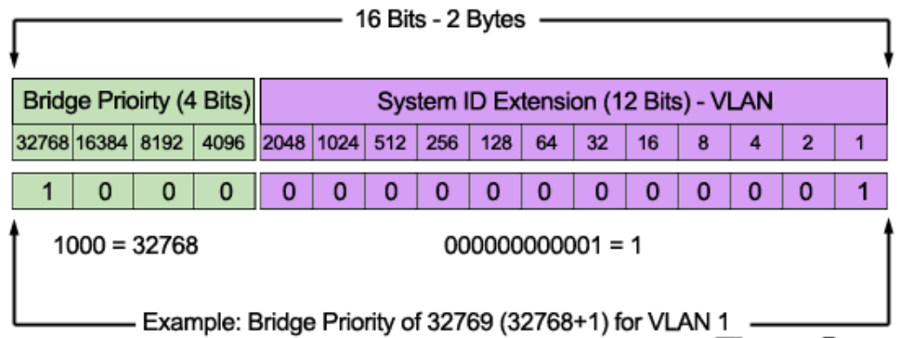
Per-VLAN Spanning-Tree Plus (PVST+) adds this System ID Extension (sys-id-ext) to the Bridge Priority.
The Extended System ID is a value of 1 to 4095 corresponding to the respective VLAN participating in STP.

Slide 25
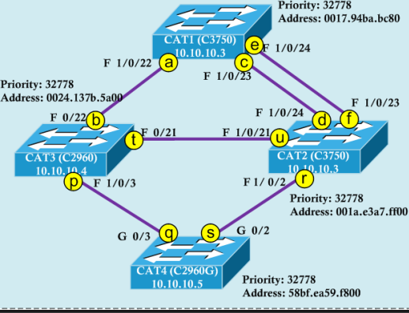
CAT1 má nejmenší MAC adresu (tím pádem nejnižší bridge ID) & stane se Root Bridge

Slide 26
Pokud nechceme záviset na MAC adrese, snížíme prioritu na daném switchi (snížíme Root Bridge) pro všechny VLANy
CAT1(config)#spanning-tree vlan 1-4094 priority 0
druhá možnost
  CAT1(config)# spanning-tree vlan 1-4096 root primary

Slide 27
Který port bude Root Port u non-root bridges?
Pro PVST (Per VLAN Spanning Tree) cena cesty závisí na šíři pásma linek neboli cena je:
            10G/s -> 2
            1 G/s -> 4
            100 M/s -> 19
            10 M/s -> 100
Jaká je tato cena pro CAT1?

Slide 28
Priority
CAT1(config-if)#spanning-tree vlan 10 port-priority 0
CAT4(config-if)#spanning-tree vlan 10 cost 1
1. Lowest Sending Bridge ID
2. Lowest Port Priority (of sender)
3. Lowest Interface number (of sender)

Slide 29
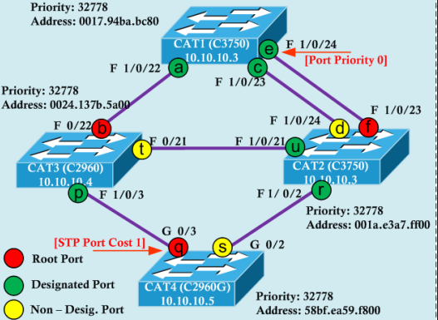
Priority výběru portu
1. Lowest Sending Bridge ID
2. Lowest Port Priority (of sender)
3. Lowest Interface number (of sender)

Slide 30
Výsledné priority
CAT1(config-if)#spanning-tree vlan 10 port-priority 0
CAT4(config-if)#spanning-tree vlan 10 cost 1
1. Lowest Sending Bridge ID
2. Lowest Port Priority (of sender)
3. Lowest Interface number (of sender)

Slide 31
Výsledný strom
CAT2#sh spanning-tree vlan 10
Interface Role Sts Cost Prio.Nbr Type
------------------- ---- --- --------- -------- --------------------------------
Fa1/0/2 Desg FWD 19 128.4 P2p
Fa1/0/21 Desg FWD 19 128.23 P2p
Fa1/0/23 Root FWD 19 128.25 P2p
Fa1/0/24 Alt BLK 19 128.26 P2p <- "port d"
CAT3#sh spanning-tree vlan 10
Interface Role Sts Cost Prio.Nbr Type
------------------- ---- --- --------- -------- --------------------------------
Fa0/3 Desg FWD 19 128.3 P2p
Fa0/21 Altn BLK 19 128.21 P2p <- "Port t"
Fa0/22 Root FWD 19 128.22 P2p
CAT4#sh spanning-tree vlan 10
Interface Role Sts Cost Prio.Nbr Type
------------------- ---- --- --------- -------- --------------------------------
Gi0/2 Altn BLK 19 128.2 P2p <- "port S"
Gi0/3 Root FWD 1 128.3 P2p

Slide 32
Trunking
Trunking je mechanismus, který se nejčastěji používá k tomu, aby umožnil více VLANs fungovat nezávisle na více přepínačích.
Směrovače a servery mohou také používat trunking, což jim umožňuje žít současně na více VLAN.
Pokud vaše síť obsahuje pouze jednu síť VLAN, možná nebudete nikdy potřebovat kabeláž; ale pokud má vaše síť více než jednu VLAN, pravděpodobně budete chtít využít výhod trunkingu.
Port na přepínači obvykle patří pouze do jedné VLAN; předpokládá se, že veškerý přenos přijatý nebo odeslaný na tomto portu patří do konfigurované sítě VLAN.
Kmenový port je však port, který lze nakonfigurovat tak, aby odesílal a přijímal provoz pro mnoho VLAN.
Dosahuje toho, když připojuje informace VLAN ke každému rámci, což je proces nazývaný označování rámce.
Také kanál musí být aktivní na obou stranách spoje; druhá strana musí očekávat rámce, které obsahují informace VLAN pro správnou komunikaci.

Slide 33
Port Channels
Využití portových kanálů (EtherChannels) je technika, která se používá, když máte více připojení k „stejnému zařízení“.
Místo toho, aby každé spojení fungovalo nezávisle, seskupují porty kanály dohromady, aby fungovaly jako jedna jednotka. Kanály portů distribuují provoz přes všechna propojení a poskytují redundanci, pokud dojde k selhání jednoho nebo více odkazů.
Nastavení kanálu portu musí být stejné na obou stranách odkazů zapojených do kanálu.
Normálně by spanningový strom blokoval všechna tato paralelní spojení mezi zařízeními, protože jsou to smyčky, ale portové kanály běží pod spanningovým stromem, takže spanningový strom si myslí, že všechny porty v daném portovém kanálu jsou pouze jedním portem.

Slide 34
Multilayer Switching
Vícevrstvé přepínání (MLS) je schopnost přepínače předávat snímky na základě informací v záhlaví vrstvy 3 a někdy vrstvy 4. Téměř všechny přepínače Cisco Catalyst model 3500 nebo novější podporují MLS. MLS se stává dědictvím kvůli široké podpoře.
Nejdůležitějším aspektem MLS je rozpoznání, že přepínače mohou směrovat nebo přepínat rámce rychlostí drátu pomocí specializovaného hardwaru. To účinně spojuje směrovací funkci do přepínače a je to zvláště užitečné pro směrování mezi VLAN v jádru sítě.

Slide 35
Chapter 1 Summary
Hubs and switches
Bridges and switches
Switches of today
Broadcast domains
MAC addresses
The basic Ethernet frame format
Basic switching function
VLANs
The Spanning Tree Protocol
Trunking
Port channels
Multilayer switching (MLS)

Slide 36
Chapter 1 Labs
CCNPv7.1 SWITCH Lab1 BASELINE STUDENT

Slide 37


